Slide 1
UD.1 Programación multiproceso
PSP
2º DAM

Slide 2


Slide 3
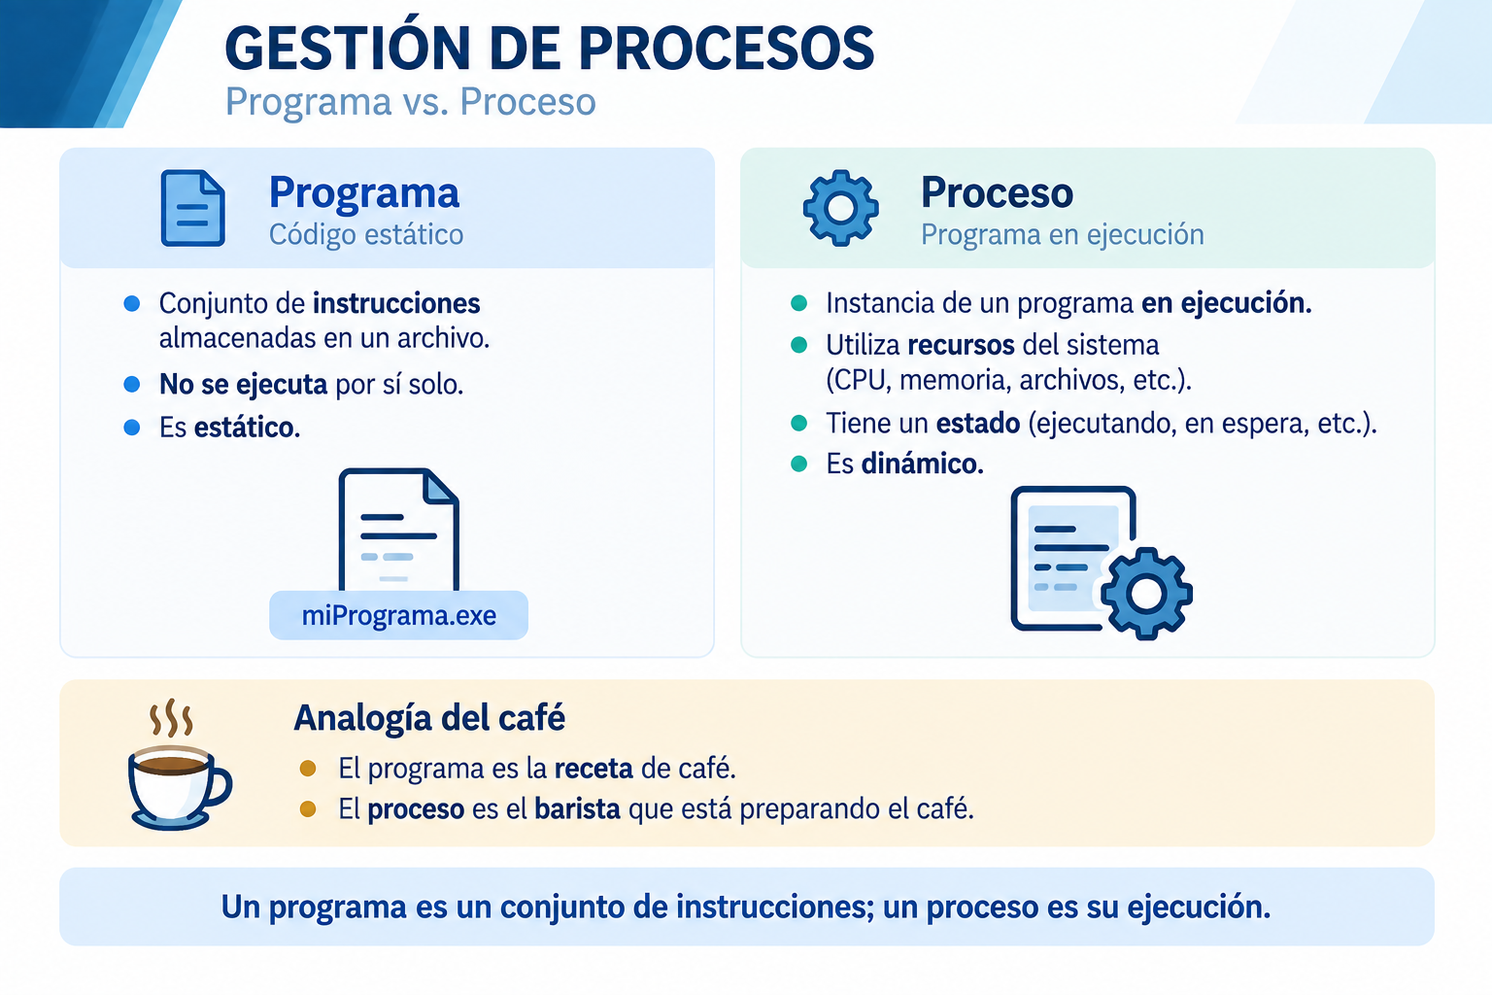

Slide 4
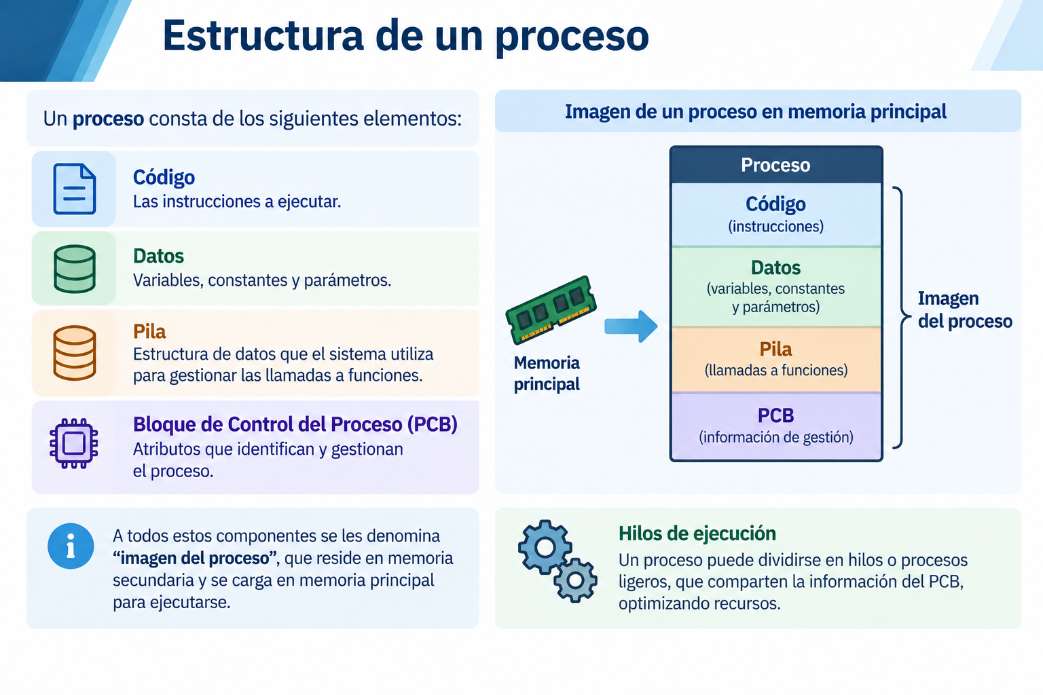

Slide 5


Slide 6
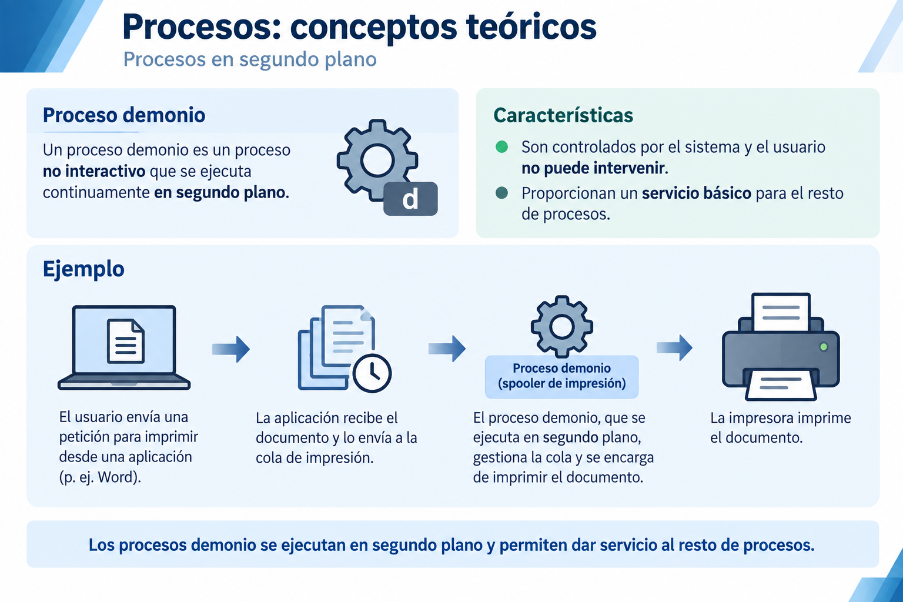

Slide 7
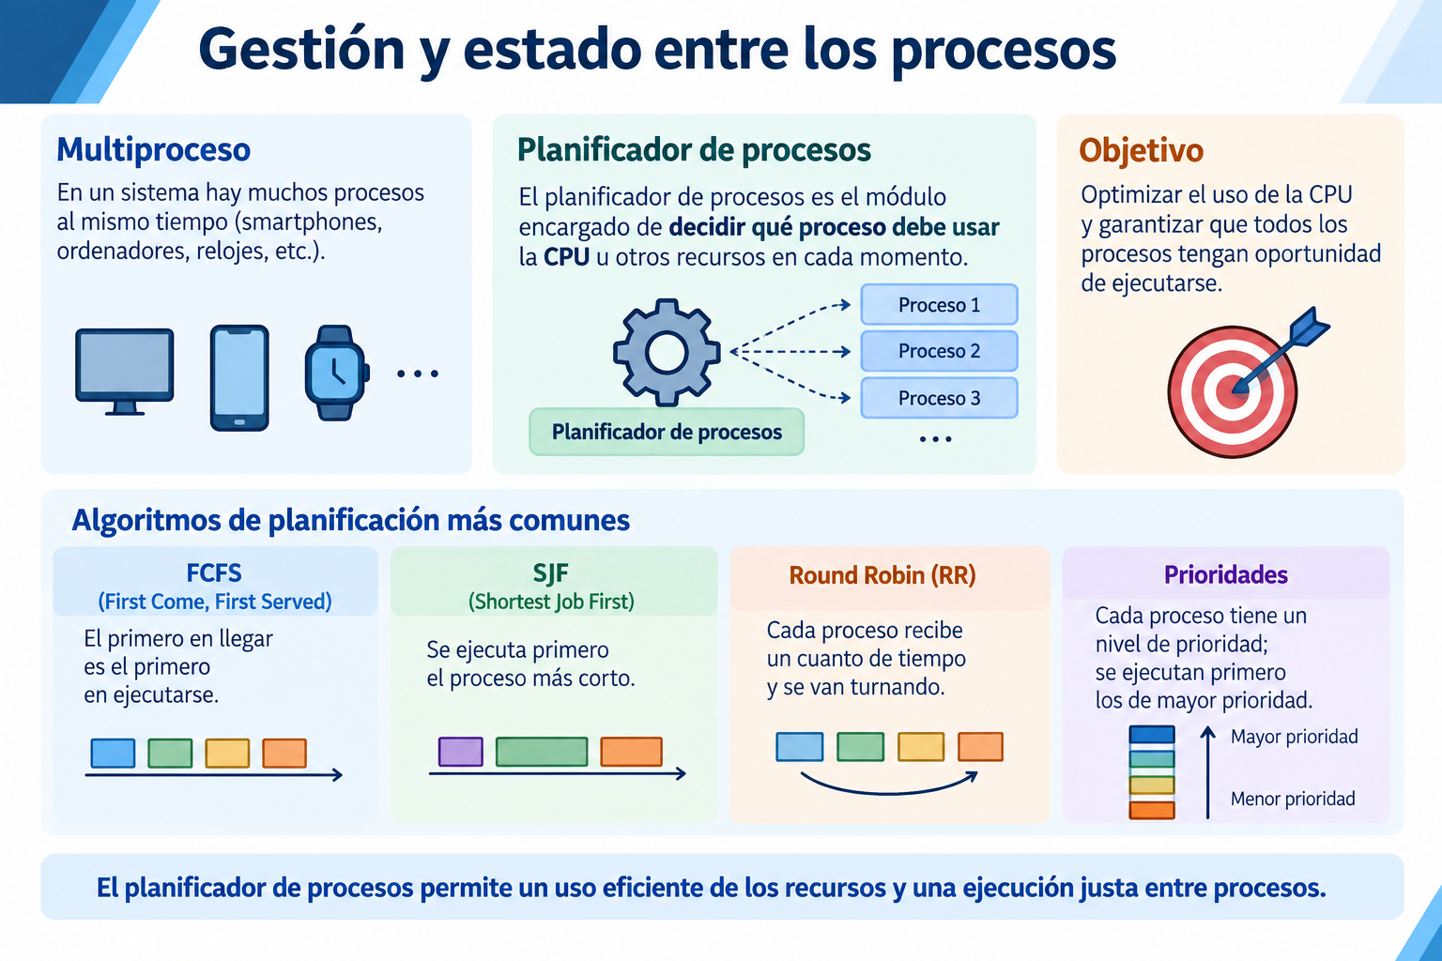

Slide 8


Slide 9
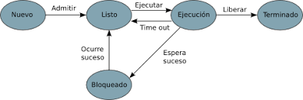
Gestión y estado entre los procesos
Nuevo: técnicamente no es un estado, sino el reflejo del instante en el que se crea el proceso.
Listo: el proceso está en memoria, preparado para ejecutarse. Está a la espera de que el planificador le conceda tiempo de procesamiento.
En ejecución: el proceso se encuentra en ejecución.
Bloqueado: se encuentra a la espera de que ocurra un evento externo ajeno al planificador.
Finalizado: al igual que el «estado» Nuevo, no es técnicamente un estado. Refleja el instante posterior a la finalización del proceso.

Slide 10
Sincronización entre procesos
Mecanismos para gestionar un proceso:
Ejecución: un mecanismo para ejecutar procesos desde un proceso.
Espera: un mecanismo para bloquear la ejecución de un proceso a la espera de que otro proceso termine.
Generación de código de terminación: un mecanismo de comunicación que permita indicar a un proceso cómo ha terminado la ejecución mediante un código.
Obtención de código de terminación: un mecanismo que permita a un proceso obtener el código de terminación de otro proceso.
Mecanismo | Clase | Método
Ejecución | Runtime | Exec()
Ejecución | ProcessBuilder | Start()
Espera | Process | waitFor()
Generación de código de terminación | System | Exit(valor)
Obtención de código de terminación | Process | waitFor()

Slide 11
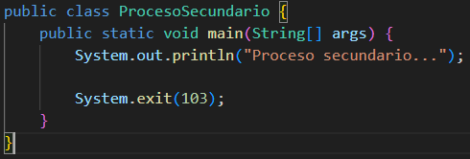
Sincronización entre procesos
Ejemplo
Código | Descripción
0 | El proceso ha terminado correctamente.
1 | Error genérico o fallo en la ejecución
2 | Error de uso incorrecto, por ejempl,o argumentos inválidos en la línea de comandos
126 | comando no ejecutable.
127 | comando no encontrado.
En Linux/Unix

Slide 12

Programación multiproceso en JAVA
Hay 2 clases principalmente para crear estos procesos: Runtime y ProcessBuilder.
Ambas clases son gestionadas mediante la clase Process.
Process
Es una clase abstracta que permite controlar los procesos nativos del sistema que devuelven las clases Runtime y ProcessBuilder.

Slide 13
Programación multiproceso en JAVA
Métodos de la clase Process:
Método | Descripción
Destroy() | Destruye el proceso sobre el que se ejecuta.
Exitvalue() | Devuelve el valor de retorno del proceso cuando este finaliza. Sirve para controlar el estado de la ejecución.
getErrorStream() | Proporciona un InputStream conectado a la salida de error del proceso.
getInputStream() | Proporciona un InputStream conectado a la salida normal del proceso.
getOutputStream() | Proporciona un OutputStream conectado a la entrada normal del proceso.
isAlive() | Determina si el proceso está o no en ejecución.
waitFor() | Detiene la ejecución del programa que lanza el proceso a la espera de que este último termine.

Slide 14
Programación multiproceso en JAVA
Métodos de la clase ProcessBuilder:
Método | Descripción
start | Inicia un nuevo proceso usando los atributos especificados.
command | Permite obtener o asignar el programa y los argumentos de la instancia de ProcessBuilder.
directory | Permite obtener o asignar el directorio de trabajo del proceso.
environment | Proporciona información sobre el entorno de ejecución del proceso.
redirectError | Permite determinar el destino de la salida de errores.
redirectInput | Lee la información de un fichero y la almacena en RAM ese processBuilder.
redirectOutput | Escribe la información del proccesbuilder en un fichero.
Documentación
https://docs.oracle.com/javase/7/docs/api/java/lang/ProcessBuilder.html#redirectOutput()

Slide 15
Proccess Builder
final String RUTA = “pokemon.exe";
//ProcessBuilder pb = new ProcessBuilder();
//pb.command("ping", "google.com");
ProcessBuilder pb = new ProcessBuilder(RUTA);
try {
Process ps = pb.start(); // Iniciamos el proceso
System.out.println("ID del proceso " + ps.pid());
ps.destroy(); // Destruimos el proceso
System.out.println("Proceso finalizado");
} catch (IOException e) {
e.printStackTrace();
}
1. Instanciar el lanzador de procesos
2. Construir el comando a ejecutar
3. Lanzar el proceso/comando
4. Obtener el id del proceso
5. Destruir el proceso

Slide 16
Runtime
final String RUTA = ”pokemon.exe";
try {
Process ps = Runtime.getRuntime().exec(RUTA);
System.out.println("ID del proceso " + ps.pid());
// CAPTURA DE LA SALIDA
BufferedReader reader = new BufferedReader(new InputStreamReader(ps.getInputStream()));
// MOSTRAR LA SALIDA DEL PING
String line;
while ((line = reader.readLine()) != null) {
System.out.println(line);
}
ps.destroy(); // Destruimos el proceso
System.out.println("Proceso finalizado");
} catch (IOException e) {
e.printStackTrace();
}
Leemos por consola
la info del proceso
si la tiene:
Ej: Listar directorios

Slide 17
Diferencias RunTime -ProcessBuilder
ProcessBuilder pb = new ProcessBuilder(“notepad.exe");
ProcessBuilder pb = new ProcessBuilder("cmd","/C","start","www.google.es");
<String commandos [] = {“cmd”,”/C”, “start”,”www.google.es”};
Array
ProcessBuilder pb = new ProcessBuilder();
pb.command ("cmd","/C","start","www.google.es");
Process ps = Runtime.getRuntime().exec("cmd /C start www.google.es");
Cadena de texto

Slide 18
Algunos métodos de Process…
WaitFor(): waitFor() espera hasta que muera el proceso para continuar el programa. Devuelve 1 si ha ido mal , 0 si ha ido bien.
public class Process_waitForMethodExample1 {
public static void main(String[] args) {
try {
// Creando un nuevo proceso.
System.out.println(“Paint se va a ejecutar….");
Process p = Runtime.getRuntime().exec("mspaint.exe");
// Espera al proceso hasta que termine.
p.waitFor();
// Cuando cierras Paint el programa continua aqui
System.out.println(“Has salido de paint.");
} catch (Exception ex) {
System.out.println("exception is:"+ex);
}
}
}

Slide 19
Algunos métodos de Process…
Ejemplo 2:
try {
// creando nuevo proceso.
System.out.println(Paint se ejecutará.");
Process p1 = Runtime.getRuntime().exec("mspaint.exe");
// espera hasta que termine el proceso.
p1.waitFor();
// Cuando cierras manualmente notepad.exe el programa continuará aquí.
System.out.println(“Has salido de Ms-paint.");
System.out.println("Notepad se ejecutará.");
Process p2 = Runtime.getRuntime().exec("notepad.exe");
// Espera hasta que el proceso termine.
p2.waitFor();
// Cuando cierras manualmente notepad.exe el programa continuará aquí
System.out.println(“Has salido de Notepad.");
} catch (Exception ex) {
System.out.println("Oops! Un error surgió.");
}
}

Slide 20
Algunos métodos de Process…
Ejemplo 3: Ejecución simultanea.
try{
System.out.println(“Ambos se ejecutan simultáneamente.\n");
System.out.println("1. Ms Paint se ejecutará.");
Process p1 = Runtime.getRuntime().exec("mspaint.exe");
System.out.println("2. Notepad se ejecutará.\n\n");
Process p2 = Runtime.getRuntime().exec("notepad.exe");
// espera hasta que el proceso 1 termina.
p1.waitFor();
// Cuando manualmente cierras notepad.exe el programa continua aquí.
System.out.println(“Has salido de Ms-paint.");
p2.waitFor();
System.out.println(“Has salido de Notepad.");
} catch (Exception ex) {
System.out.println("Oops! Un error ha ocurrido.");
}
}

